Slide 1
1조_Alpaka_ DB진행과정
1조
장윤수 함형우 배경빈 최세휘 전희창 최지석

Slide 2
01. 요구사항 분석
고객은 이름, 아이디, 비밀번호, 이메일, 전화번호, 회원상태, 가입날자, 프로필, 고유의 idx를 가진다.
고객은 권한이 부여됨에 따라 관리자로 나뉜다.
고객은 기능이 부여된다.
고객은 게시판에 글을 등록,수정,삭제 할 수 있다.
고객은 게시글에 댓글을 등록, 수정, 삭제 할 수 있다.
고객은 상품의 예매를 할 수 있다.

Slide 3
01. 요구사항 분석
관리자는 상품을 등록 할 수 있다.
관리자는 게시판의 생성, 삭제를 할 수 있다.
관리자는 고객에게 권한과 기능을 부여 할 수 있다.

Slide 4
01. 요구사항 분석
상품은 내용, 대표사진, 상품제목, 종류, 상태, 갯수, 등록날자, 가격, 할인율과 고유의 idx를 가진다.
상품은 좌석을 가진다.
상품은 참가자들을 기록한다.
상품음 공연 시간, 기간을 따로 분류한다.
상품은 관리자가 등록, 수정할 수 있다.
상품은 고객이 구매할 수 있다.

Slide 5
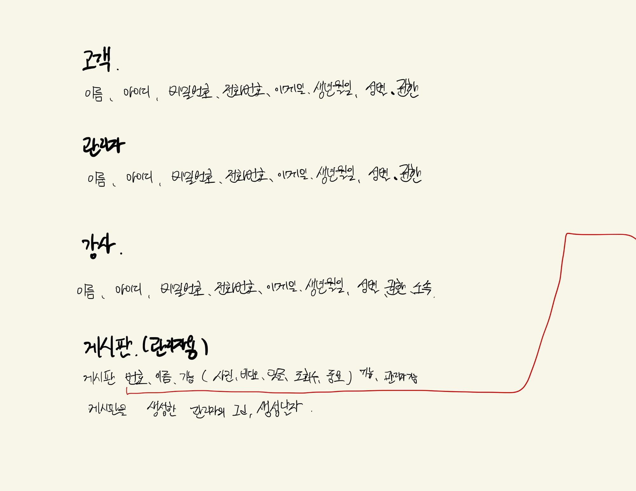
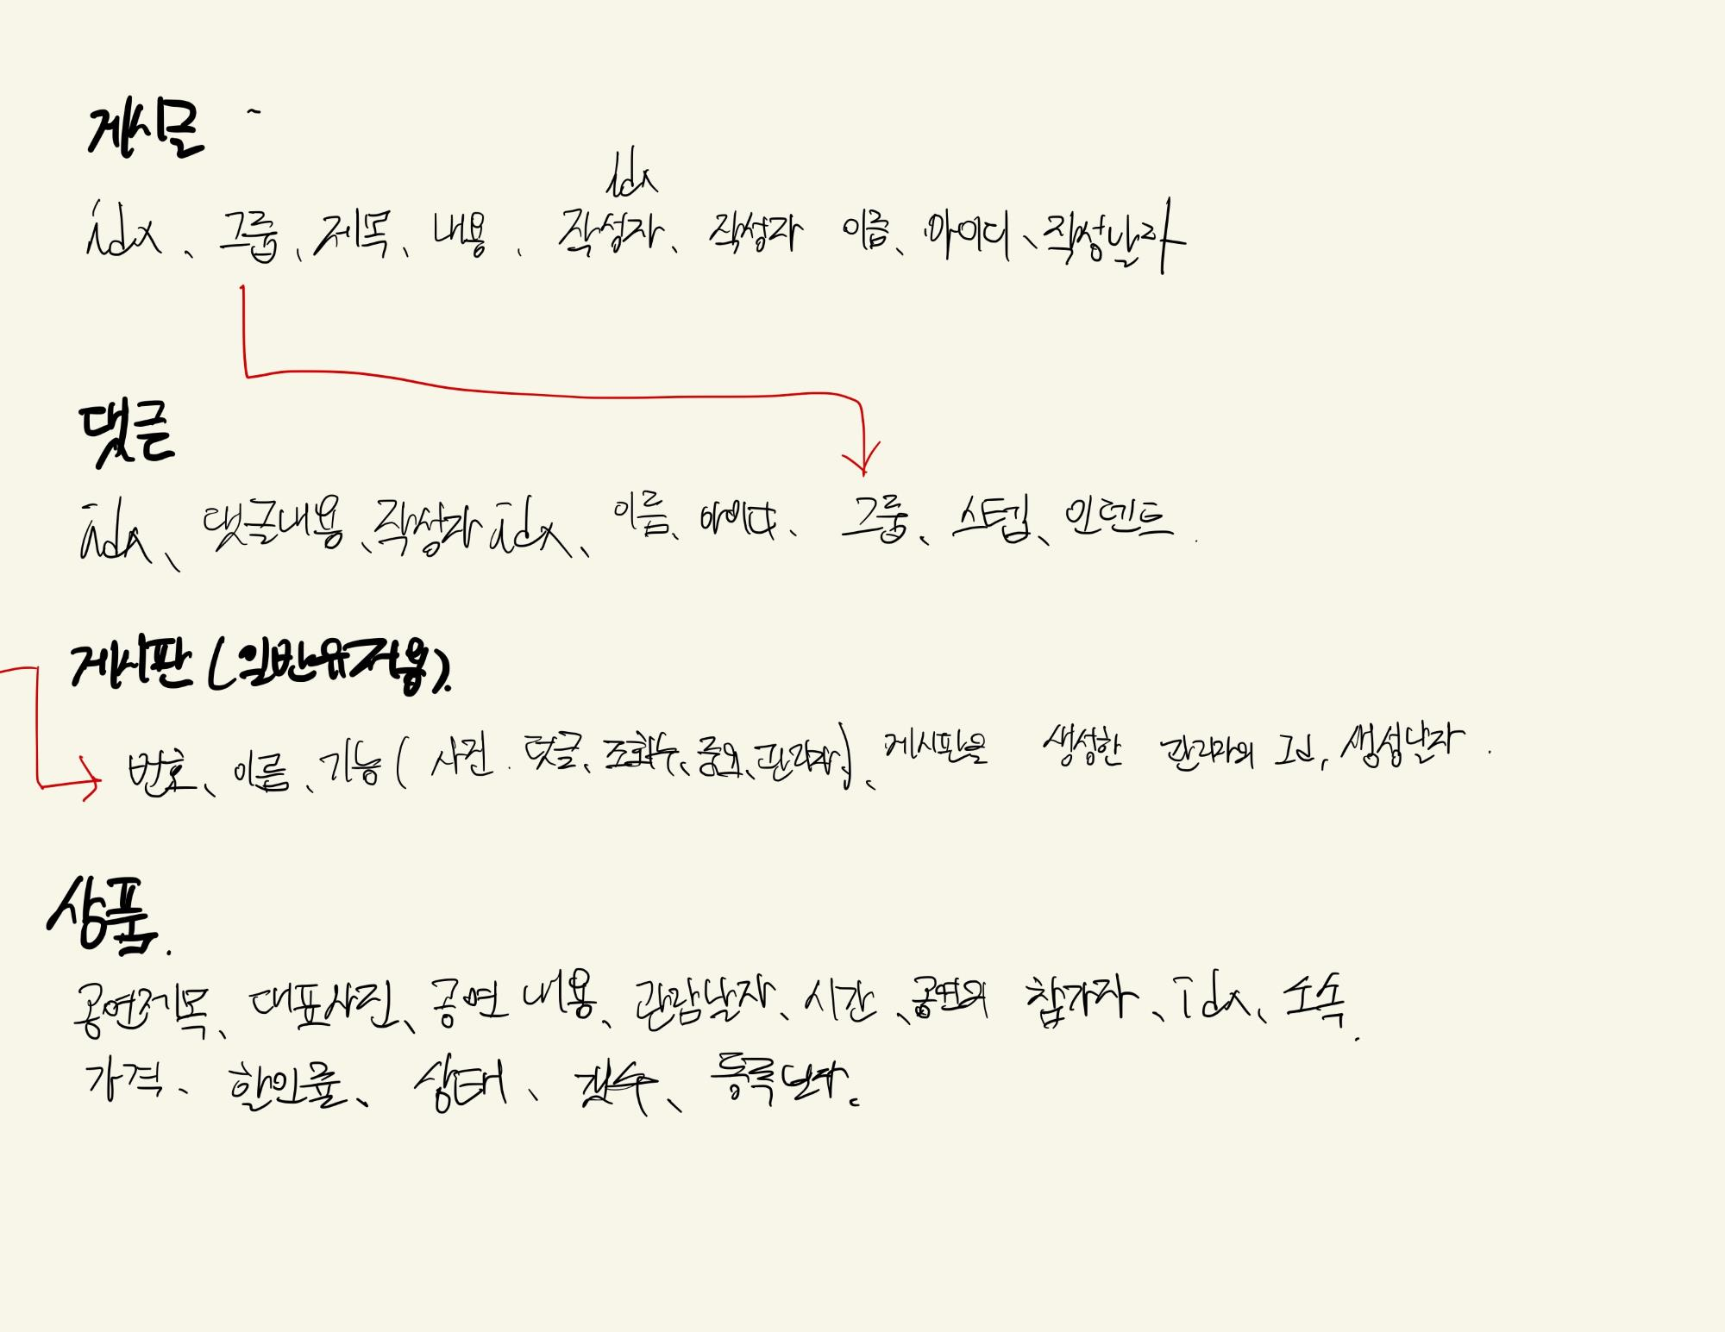
01. 요구사항 분석
진행할 프로젝트의 대표적인 요구사항을 분석하고 예상하여 각 테이블과 그 칼럼들을 직접 써 내려가며 기록하였다.

Slide 6
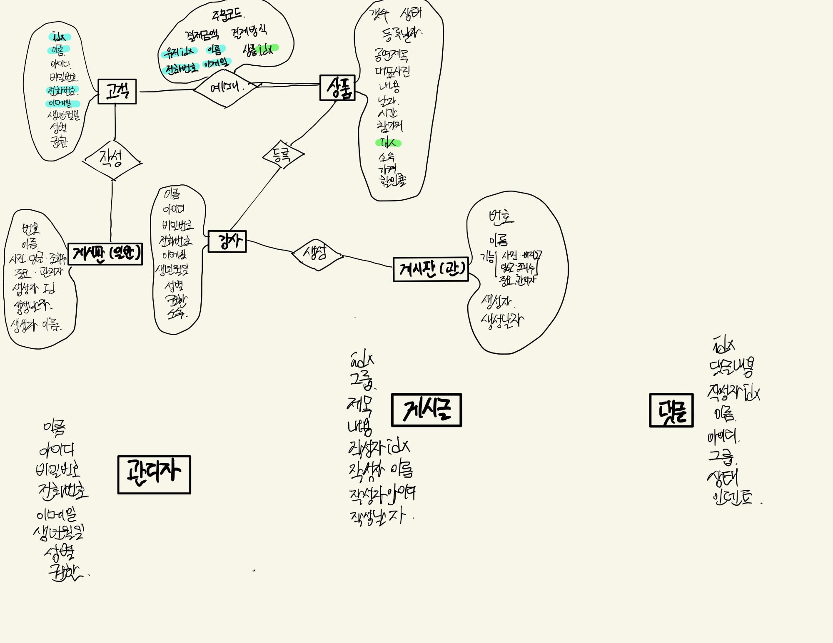
02. 개념적 설계
분석한 요구사항을 토대로 er 다이어그램의 핸드프린팅 초안을 구성

Slide 7
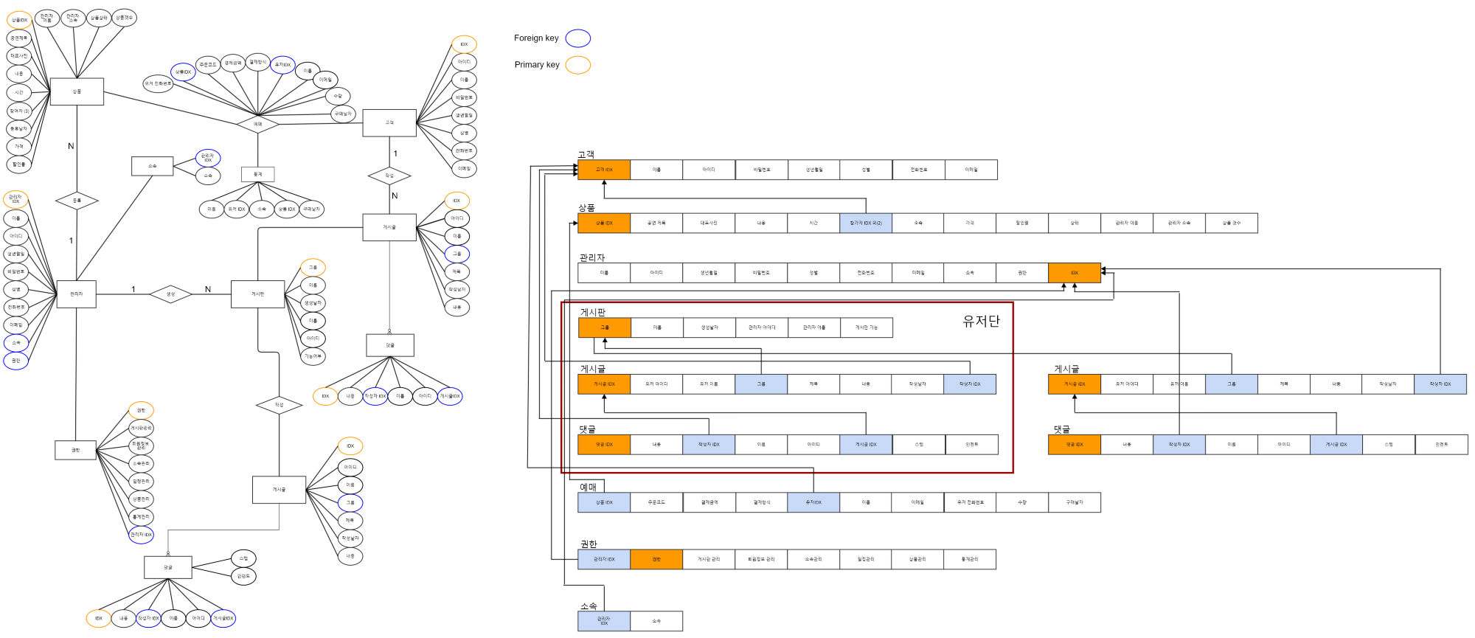
02. 개념적 설계
분석한 요구사항을 토대로 er 다이어그램의 초안을 구성

Slide 8
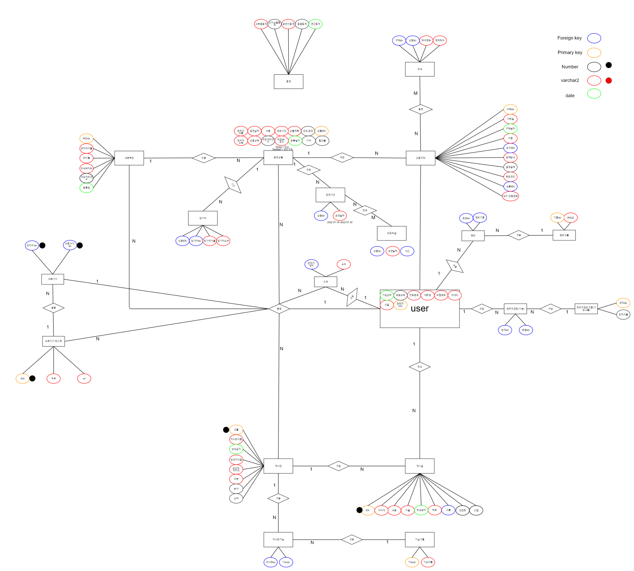
02. 개념적 설계
작성된 초안을 보고 재 수정한 후 프로그램을 이용하여 작성한 ER 다이어그램

Slide 9
03. 논리적 설계
관계형 스키마 1차 초안

Slide 10
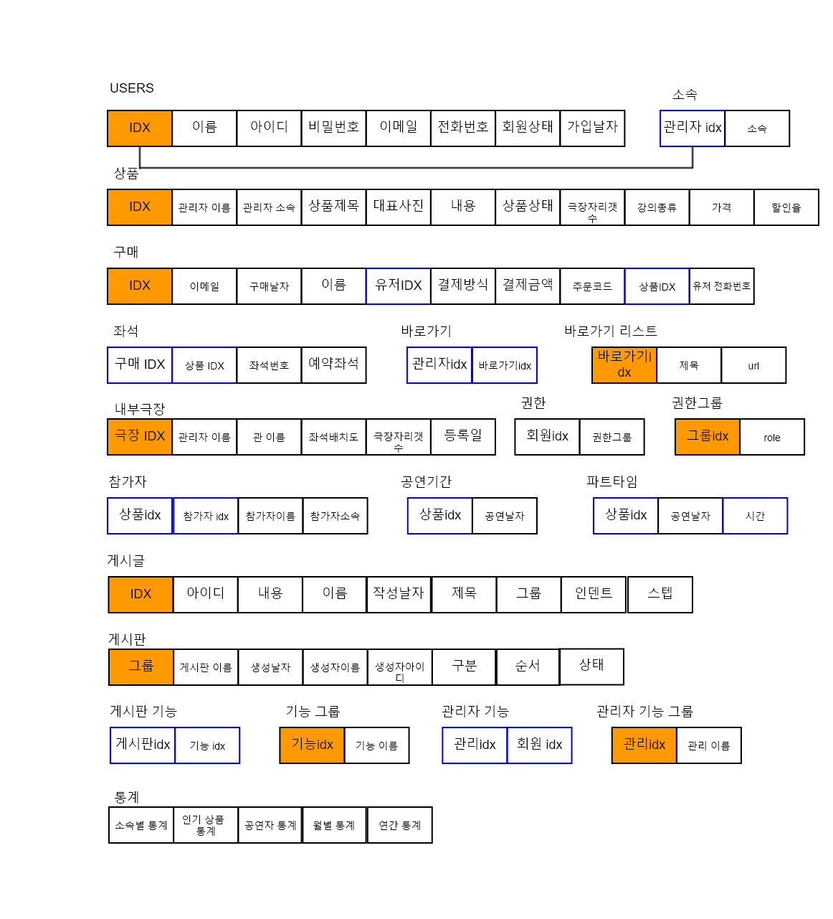
03. 논리적 설계
관계형 스키마 2차 수정본

Slide 11
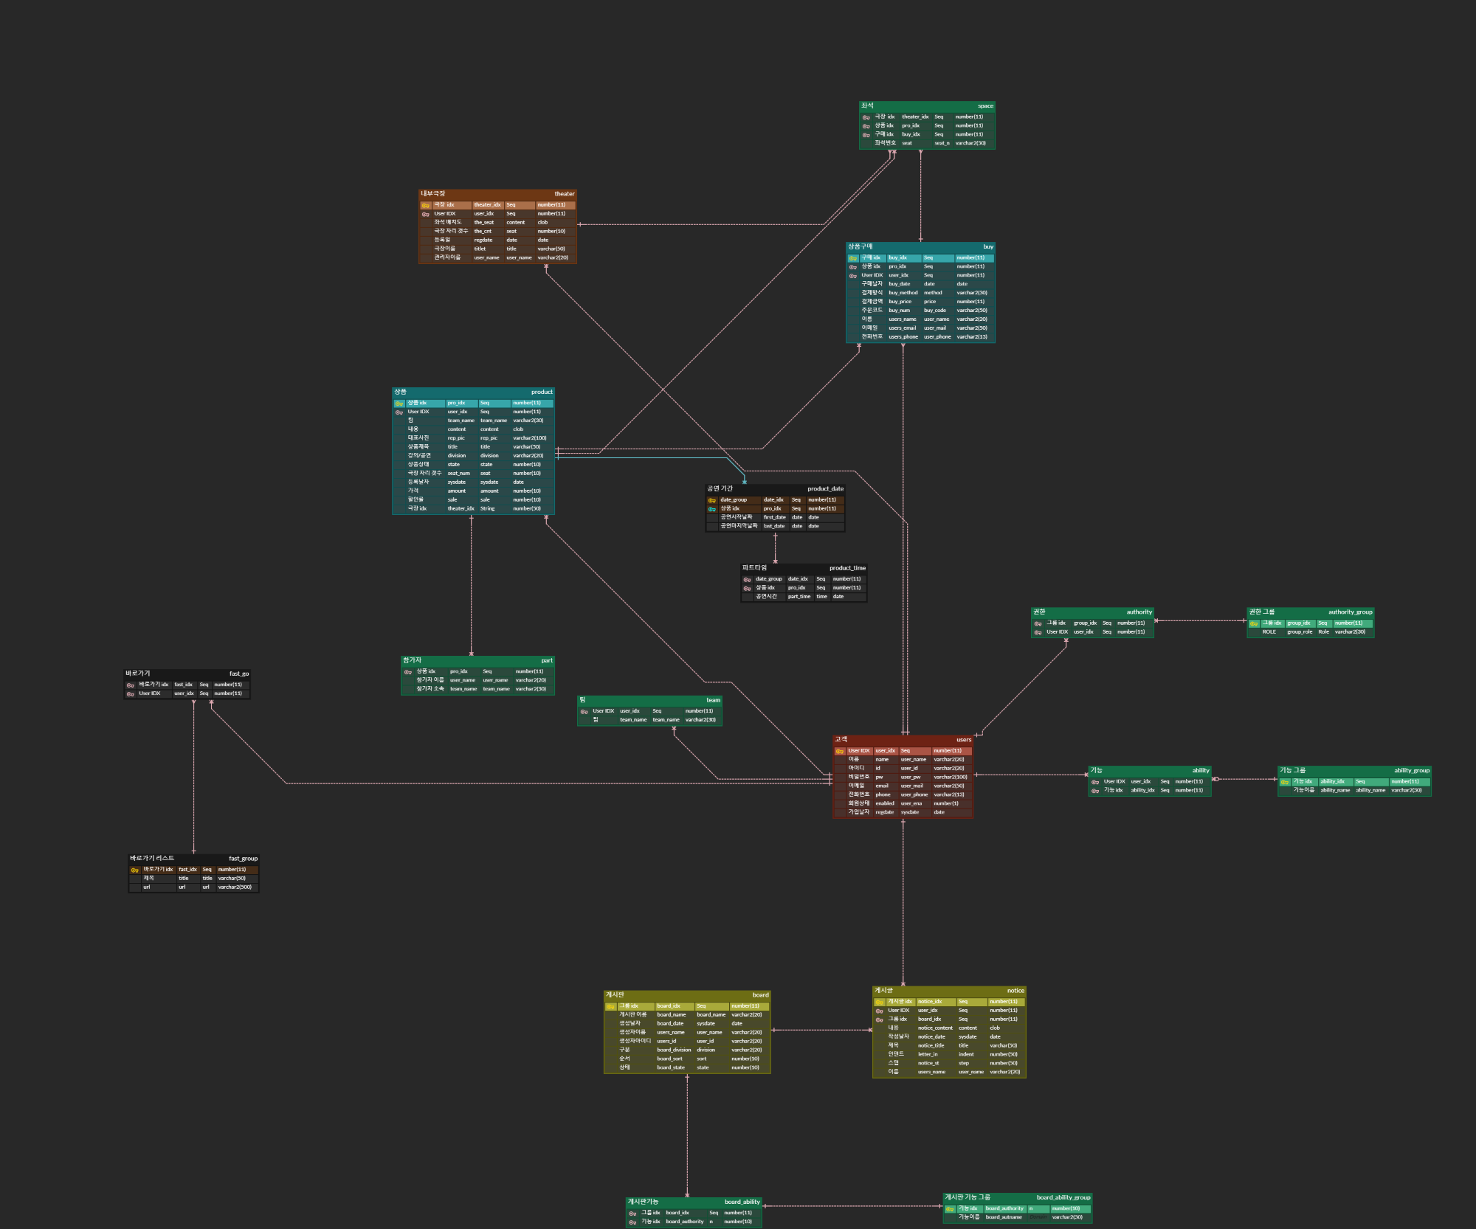
04. 물리적 설계
완성된 설계도로 ERCLOUD를 이용해 작성한 완성된 물리적 설계
고객의 권한 기능을 분류한 DB
고객과 게시판을 잇는 DB설계

Slide 12
04. 물리적 설계
완성된 설계도로 ERCLOUD를 이용해 작성한 완성된 물리적 설계
상품을 구매하며 좌석을 선택한다.
상품과, 상품을 구매할때 사용될 DB

Slide 13
04. 물리적 설계
완성된 설계도로 ERCLOUD를 이용해 작성한 완성된 물리적 설계

